Slide 1
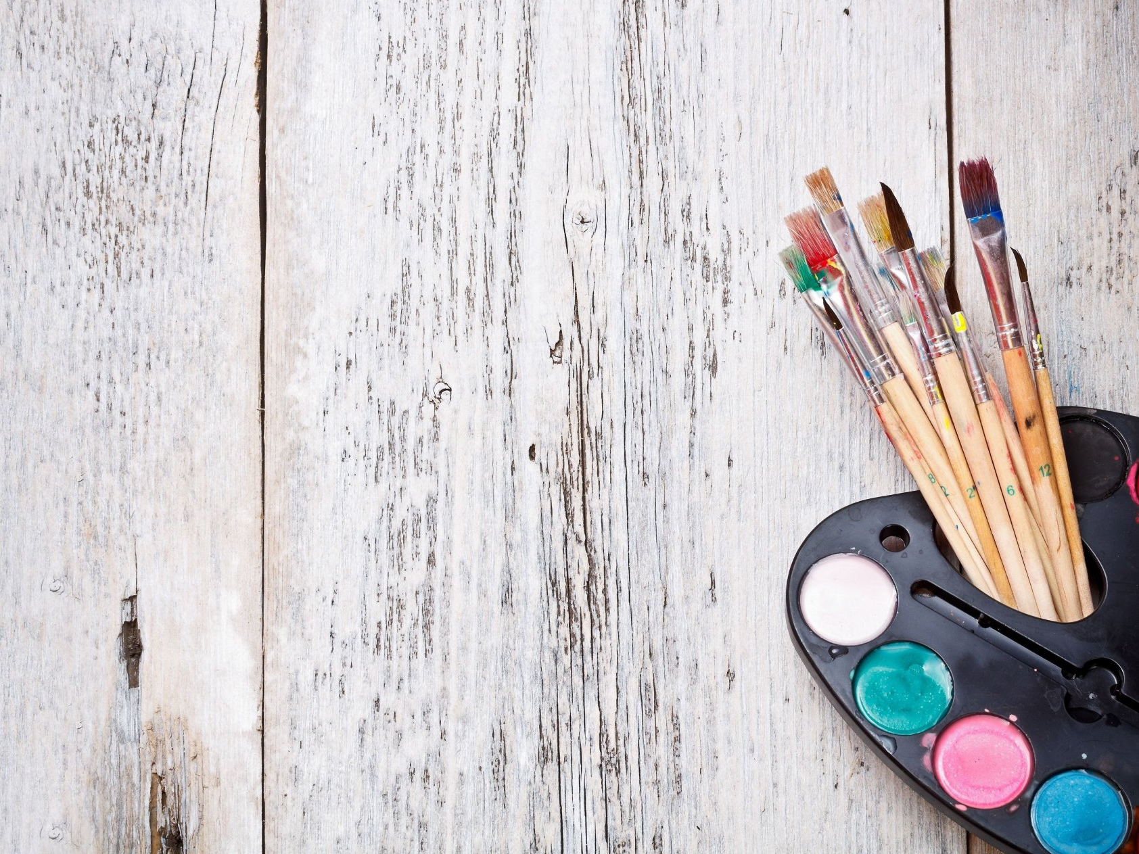
ПОСТРОЙКА И ФАНТАЗИЯ
Работа по предмету «Изобразительное искусство»
Свалова Владимира Максимовича
2 класс

Slide 2

Художественное конструирование
В художественном конструировании важную роль играет форма. Форму постройки нам подсказывает сама природа. Сочетание простых геометрических форм – куба, шара, призмы, цилиндра, конуса – мы можем встретить как в природе, так и в любом строении, созданным человеком.
При построении предметов и расположении различных частей по отношению друг к другу мы невольно подключаем фантазию!
Главное – чтобы форма предмета была красива и удобна для использования

Slide 3
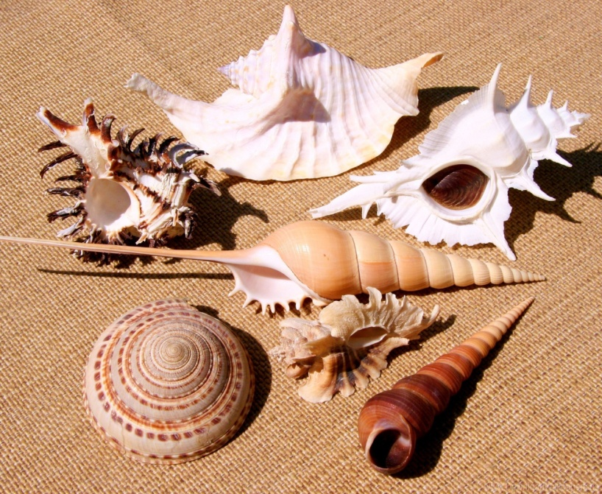
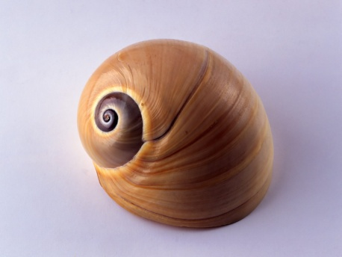
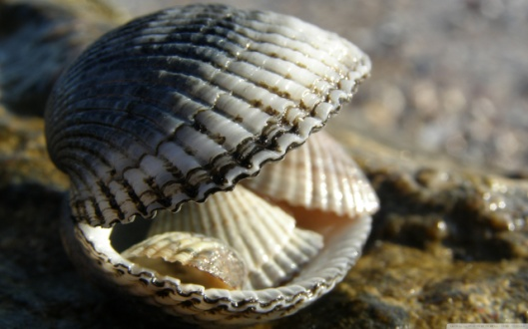
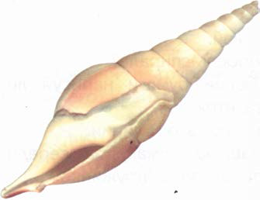
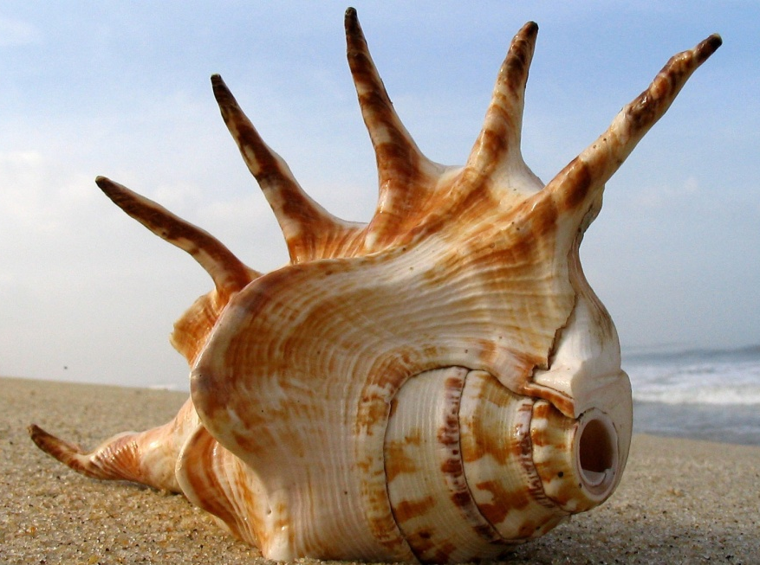
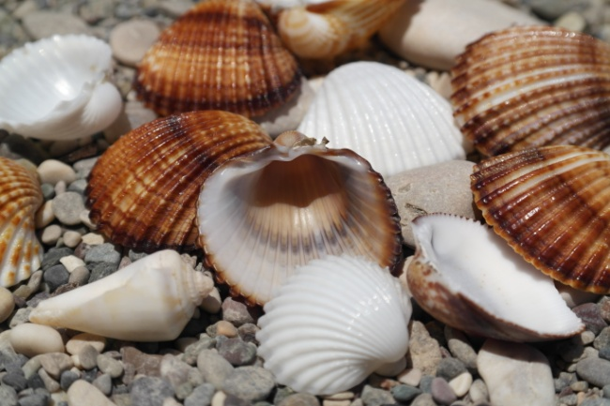
Художественное конструирование
Так, ракушка вытянутой формы напоминает сказочный дворец.
Плоские ракушки напоминают тарелочки и блюдца, зонтики и козырьки.
Объёмные – кувшины, мечи и музыкальные инструменты.
А открывающиеся – вафельницу.

Slide 4
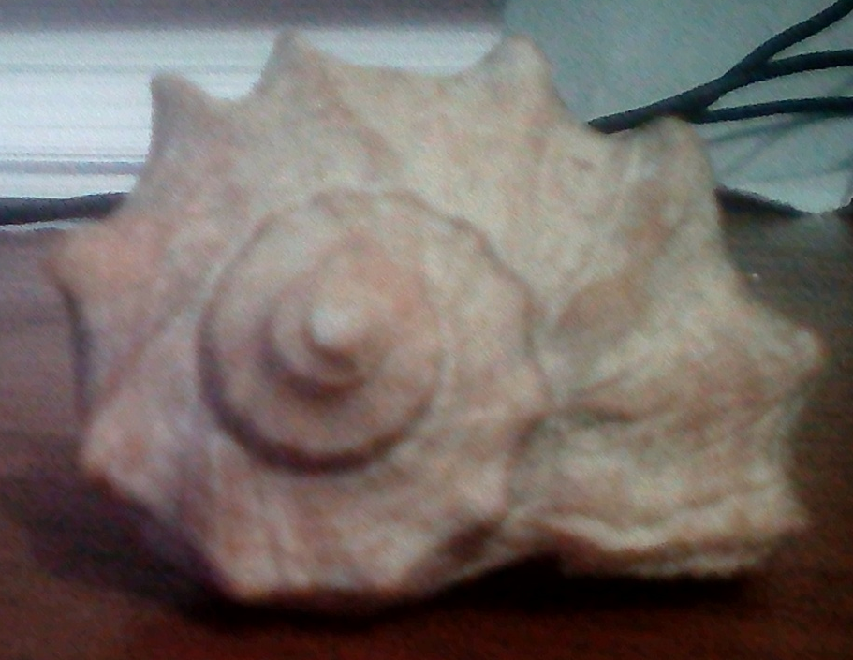
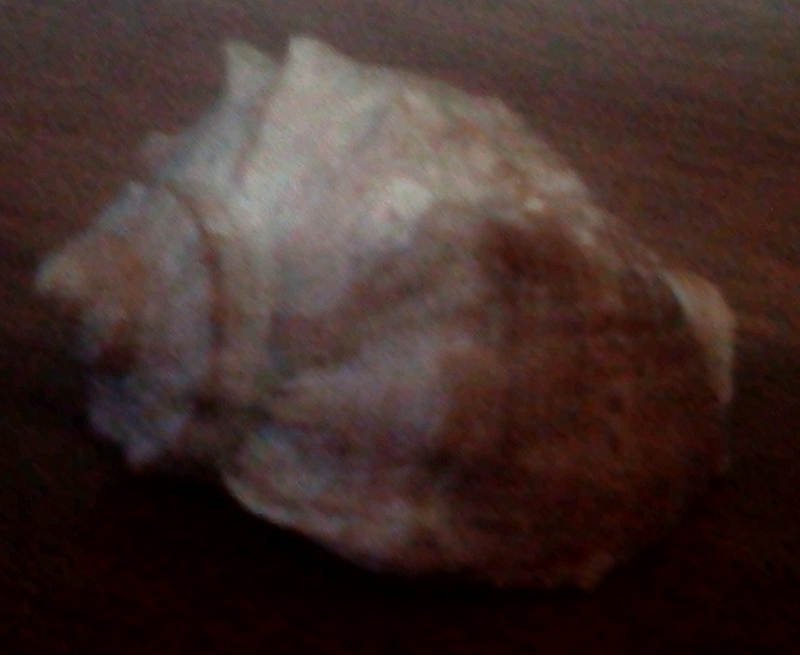
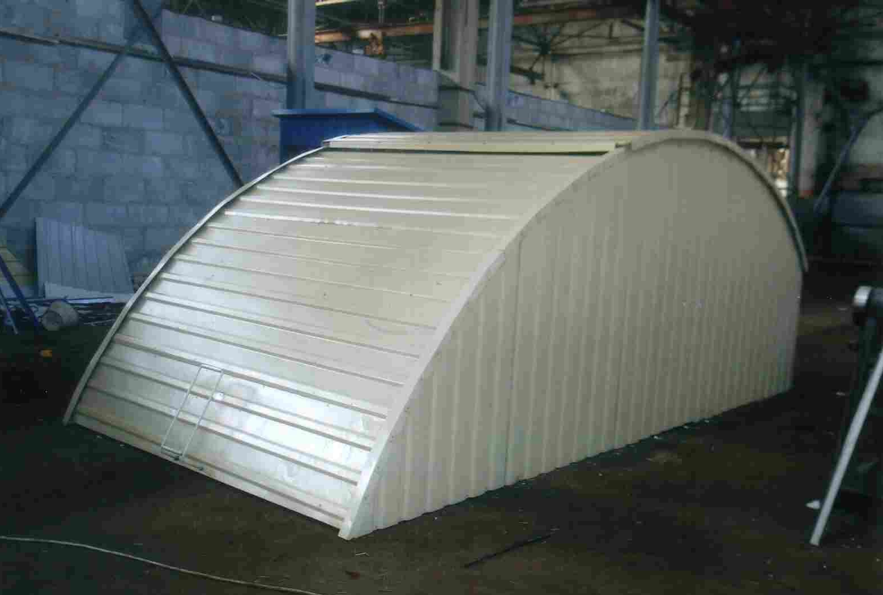
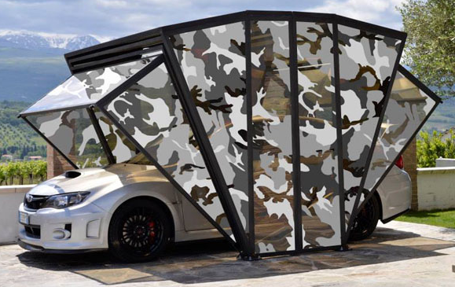
РАКУШКА
Вот и ракушка на моём
столе напомнила мне о
таком человеческом
изобретении, как
гараж-ракушка

Slide 5
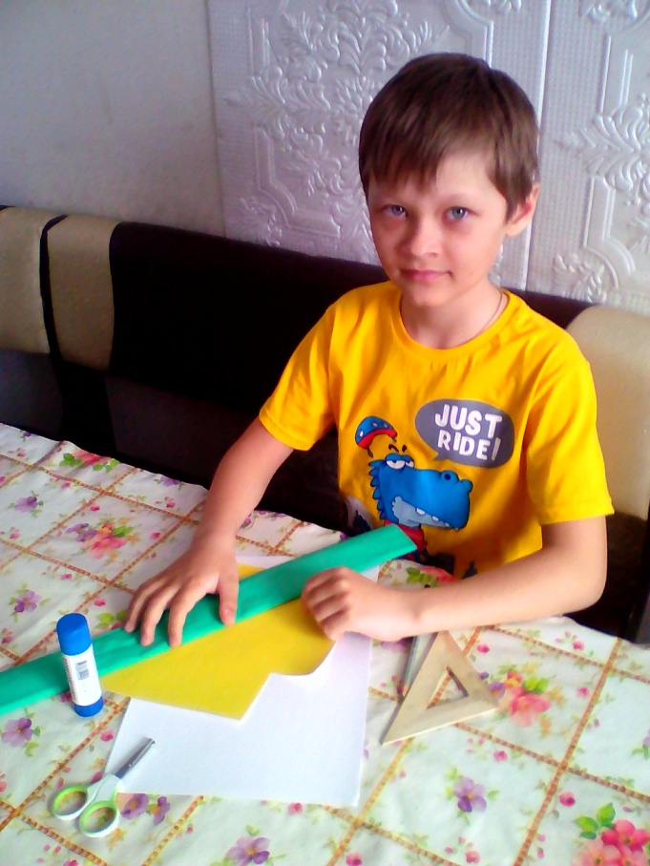
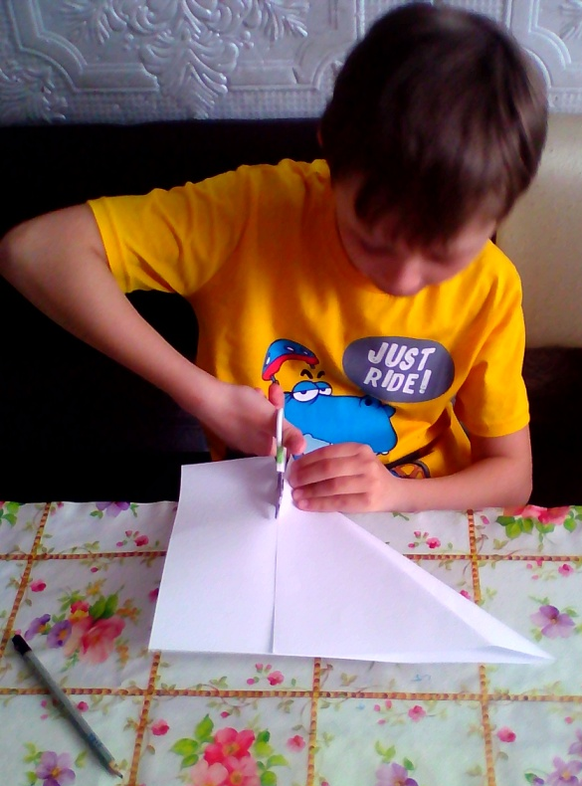
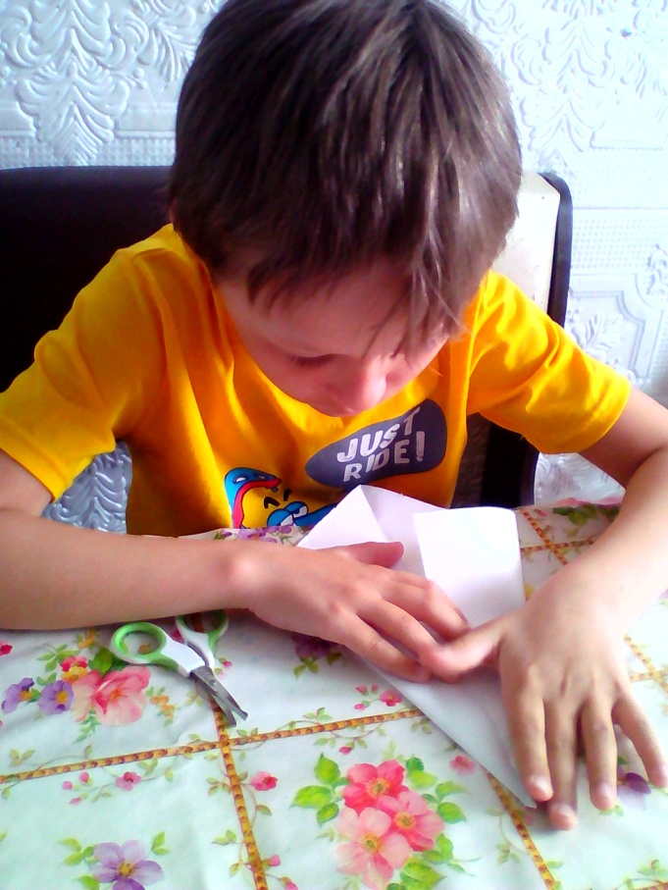
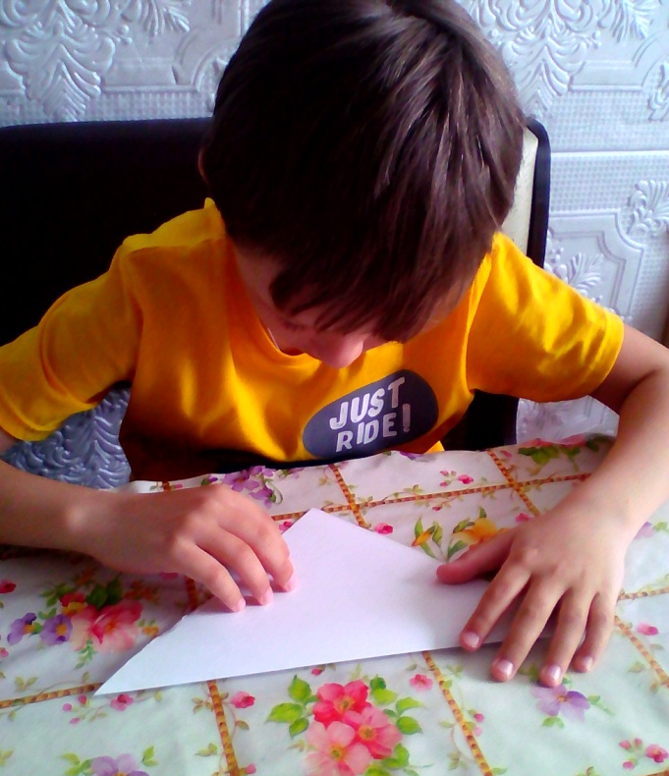
РАКУШКА
Подготавливаем необходимые инструменты и материалы
Начинаем с квадрата – обрежем от листа А4 ненужное
Складываем квадрат по диагонали, получаем треугольник
Раскрываем, кладём изнанкой вверх и загибаем к средней линии уголки

Slide 6
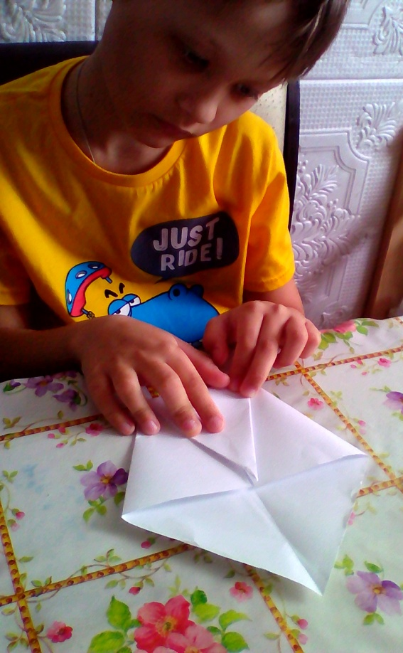
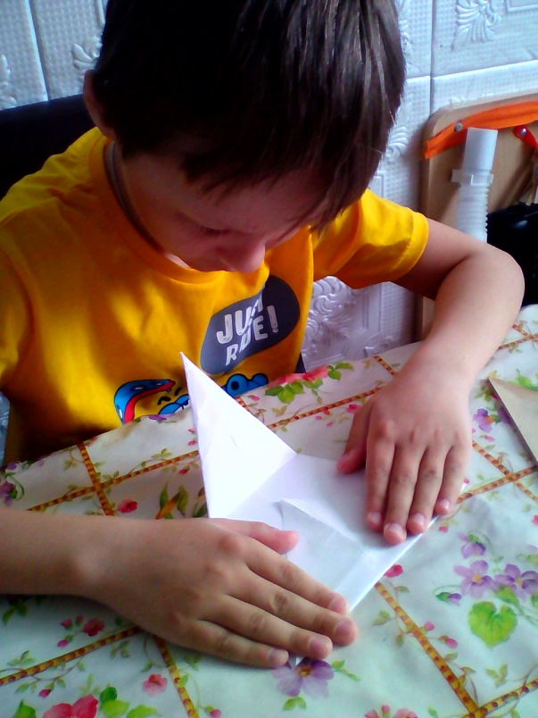
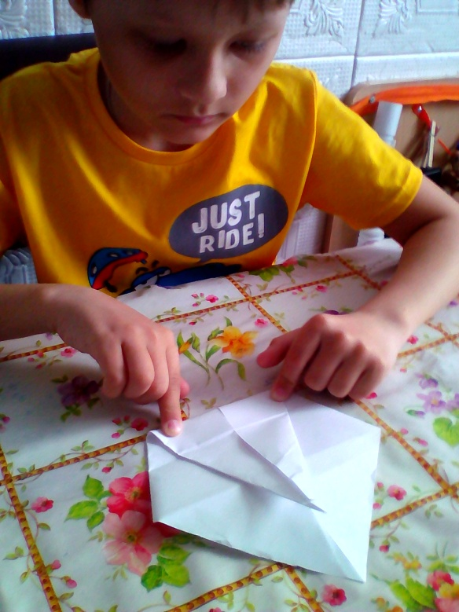
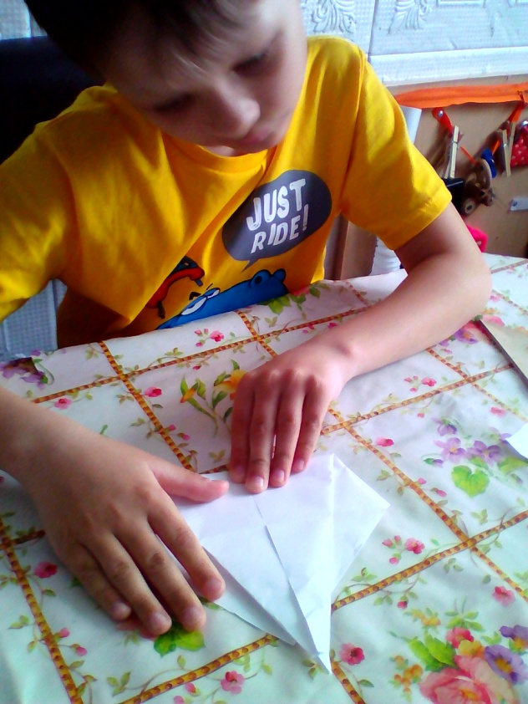

РАКУШКА
Загибаем уголок, который
смотрит на нас с изнанки, тоже проглаживаем.
Переворачиваем работу, берем угол большого треугольника, прикладываем его к верхней линии и делаем загиб.
Получившуюся линию прикладываем к верхней линии и снова проглаживаем – как-будто делим пополам расстояние между двумя линиями.

Slide 7
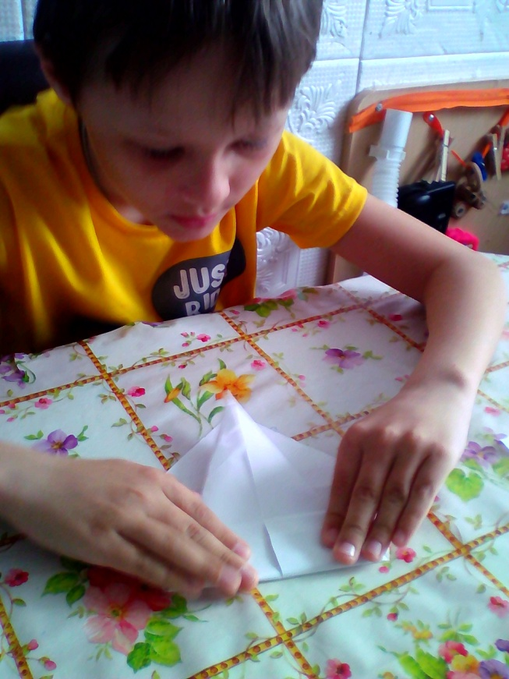
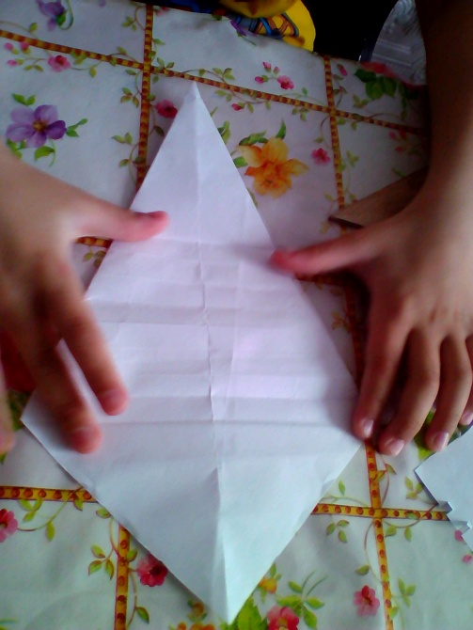
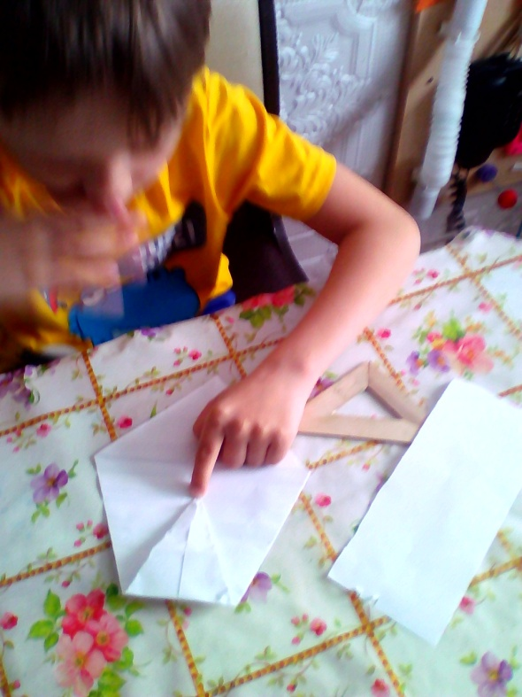
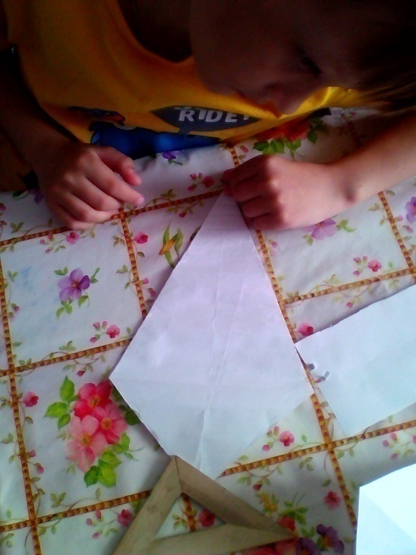
РАКУШКА
Соединяя соседние линии, продолжаем половинить полосы.
Получаем 4 полосы, потом из них – 8.
Теперь дозагибаем оставшийся внизу треугольник: берем острый конец фигуры, прикладываем его к середине второй полосы и загибаем. Прикладываем уголок к третьей полосе и снова загибаем. Так до конца фигуры с шагом 1,5 полосы. Получилось 19 полос всего.

Slide 8
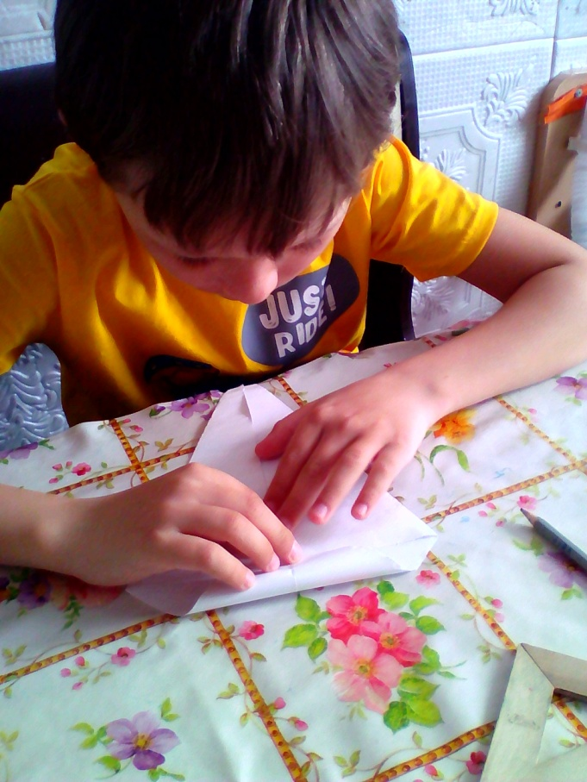
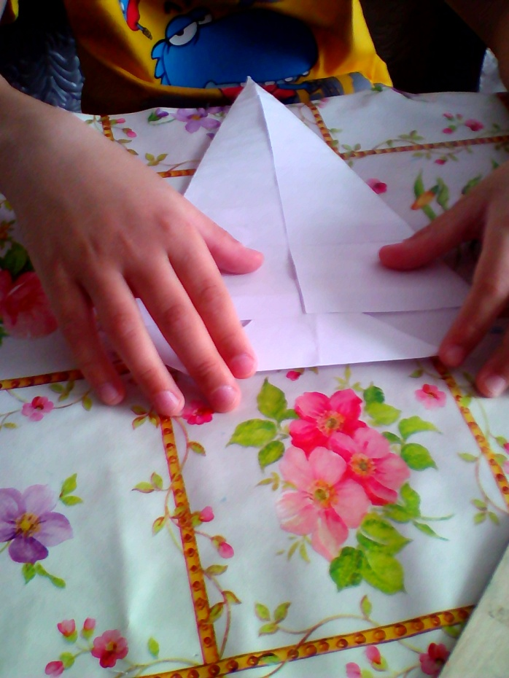
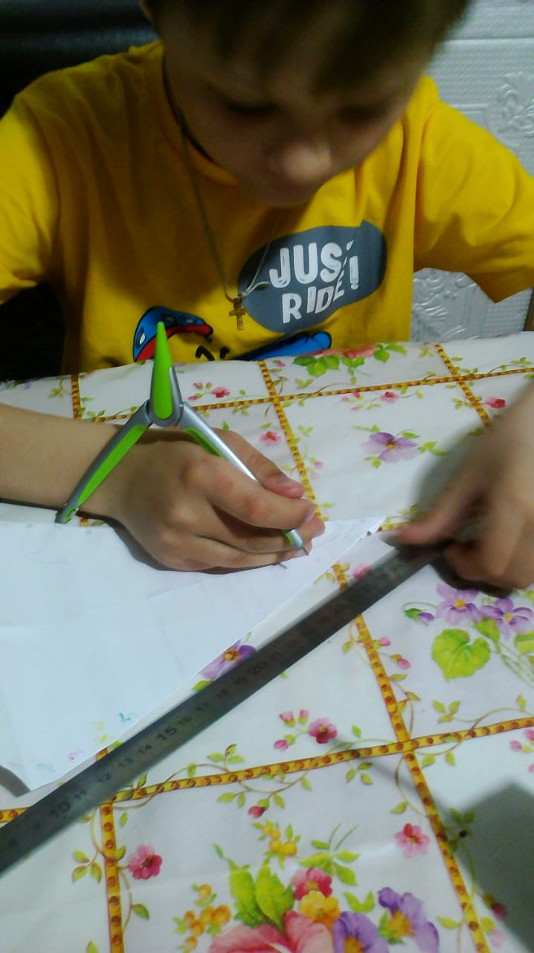
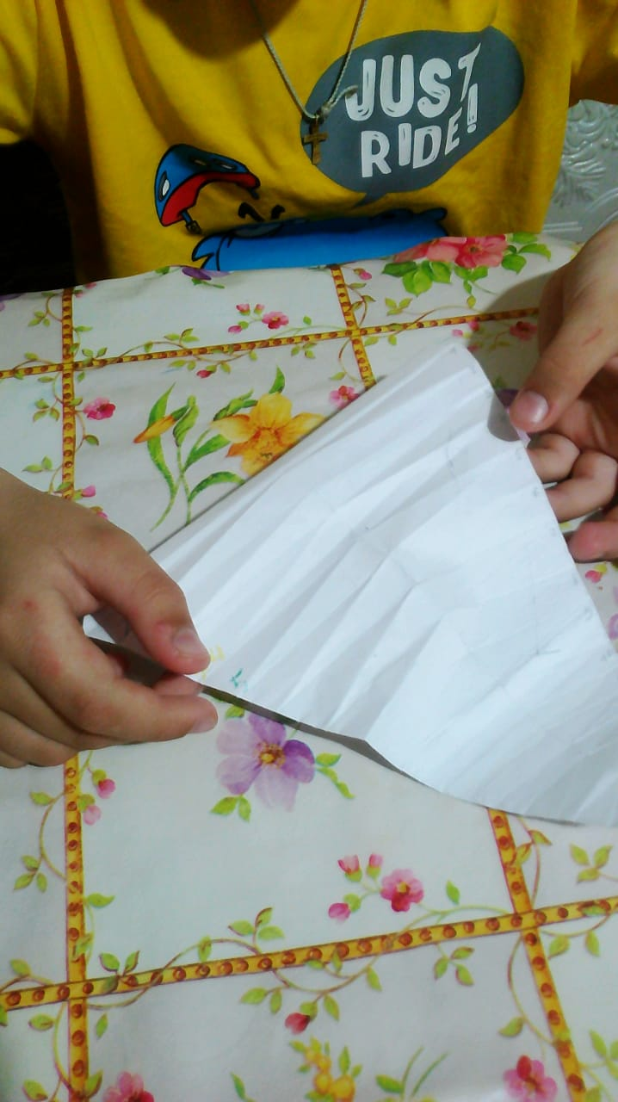
РАКУШКА
Переворачиваем поделку
наизнанку, совмещаем угол со второй полосой, проглаживаем и прячем кончик внутрь.
Проглаживаем ещё раз сгибы, проминая заправленный уголок.
Берём линейку и циркуль, и проводим иглой циркуля (как карандашом) полосы с лицевой стороны. Получаем галочки углом вниз, от широкой части поделки к узкой.

Slide 9
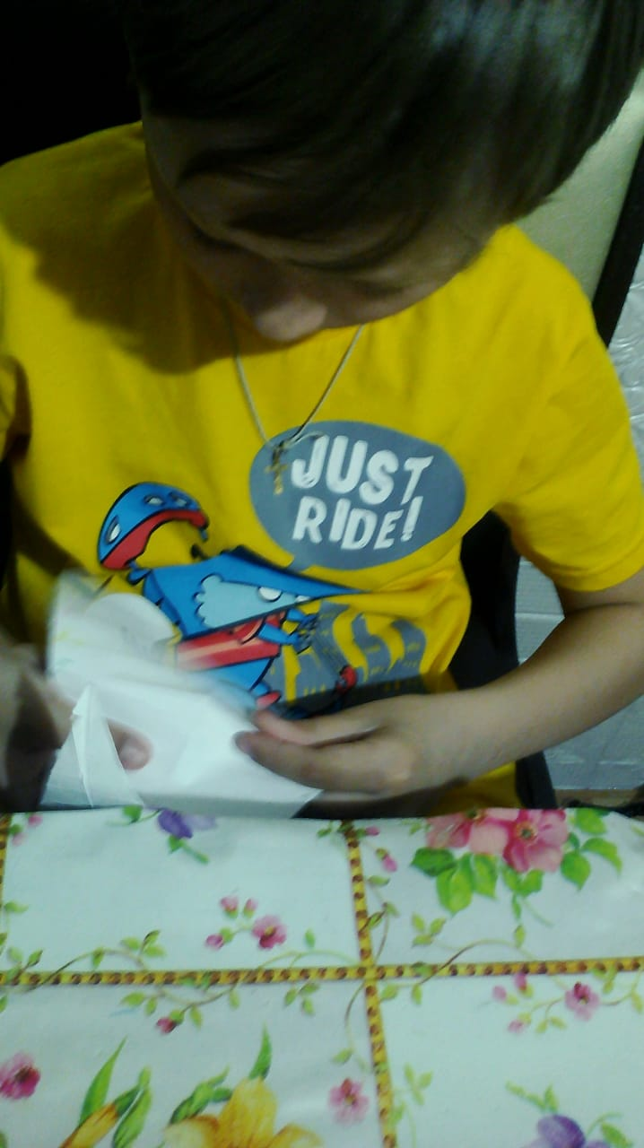
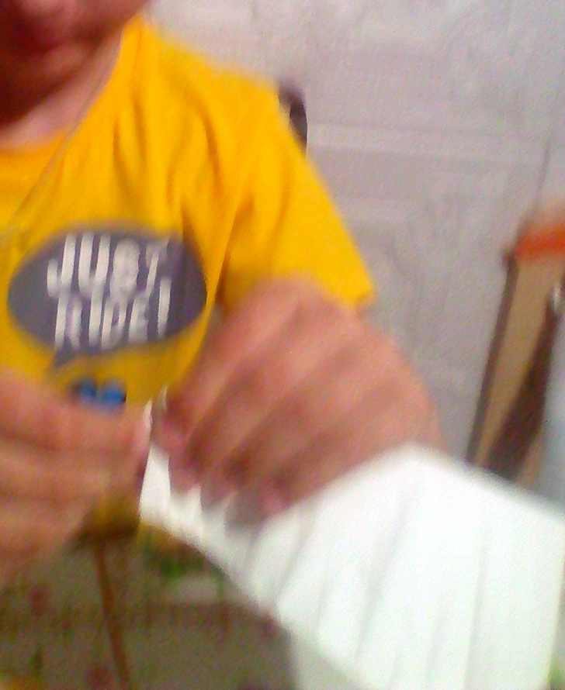
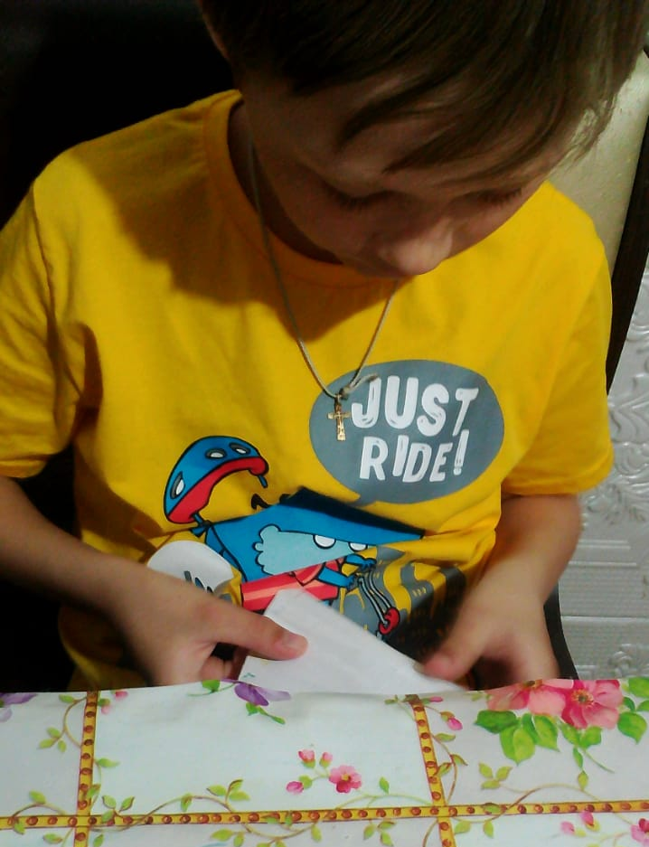
РАКУШКА
Проглаживаем новые линии так, чтобы бугорки были снаружи, а впадины с изнанки. Переворачиваем заготовку и загибаем внутрь уголок, совмещая острый конец со второй линией.
Переворачиваем работу и складываем пополам. Теперь одной рукой заталкиваем кончик внутрь, одновременно второй рукой накрываем его боковыми крылышками – как клювик у птички.

Slide 10
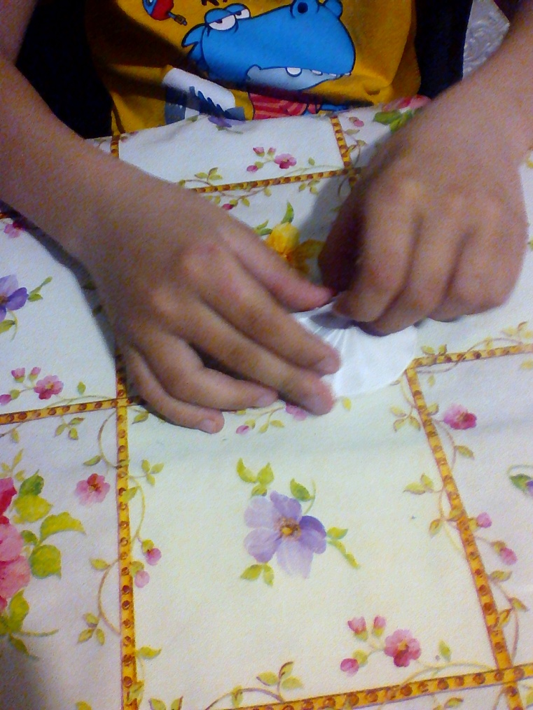
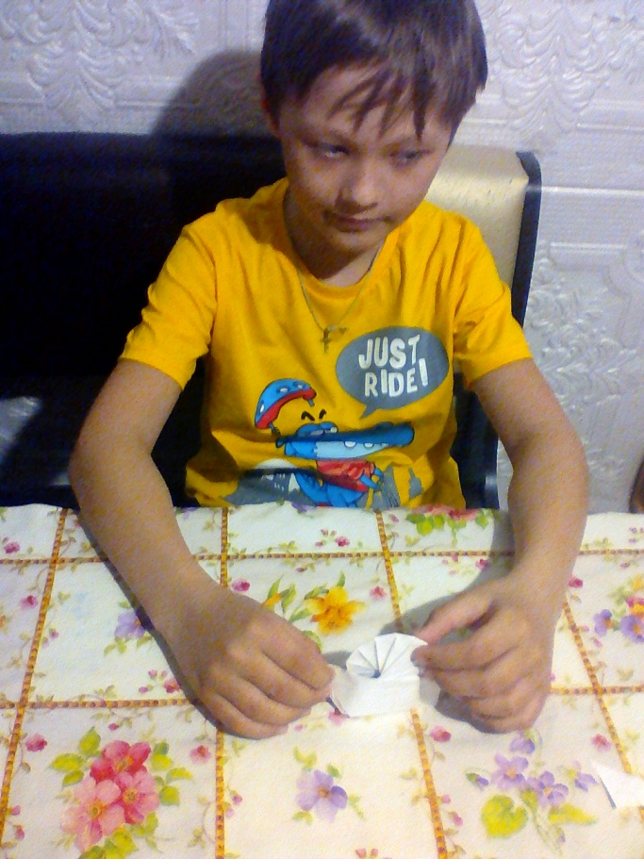
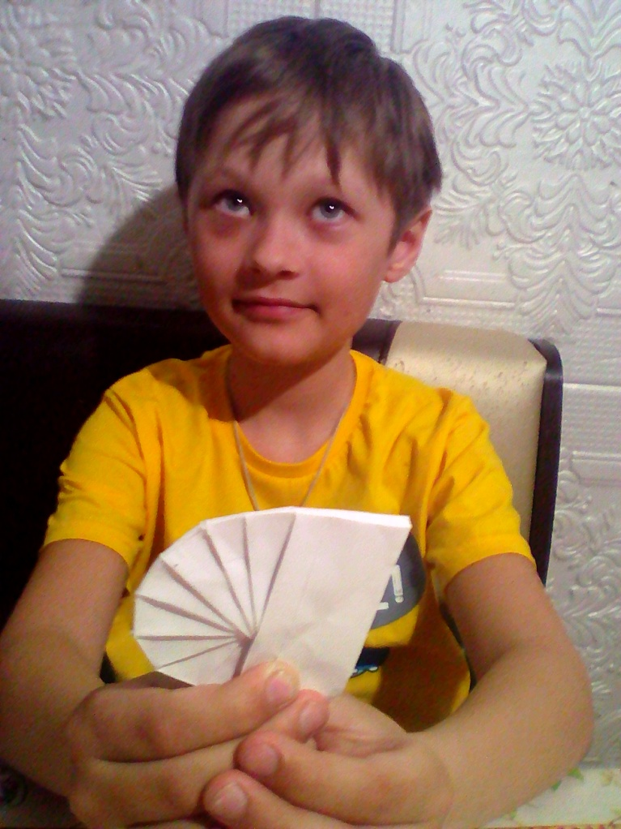
РАКУШКА
Если швы хорошо проглажены, то заготовка складывается сама. В процессе закручивания кончик лучше вытаскивать.
Когда дошли до конца, надо перевернуть заготовку и загнуть край к центру. К полученной диагонали загибаем оставшийся конец и заворачиваем всё внутрь. Угол второй половинки ракушки загибаем и подворачиваем в полученный кармашек.

Slide 11
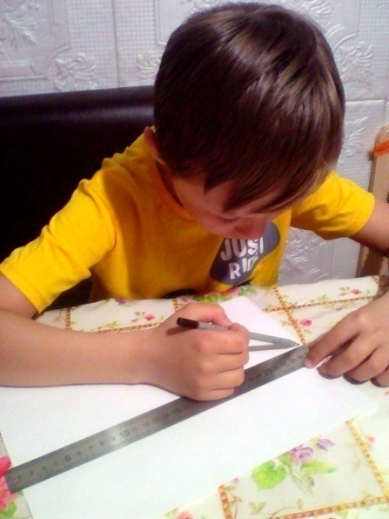
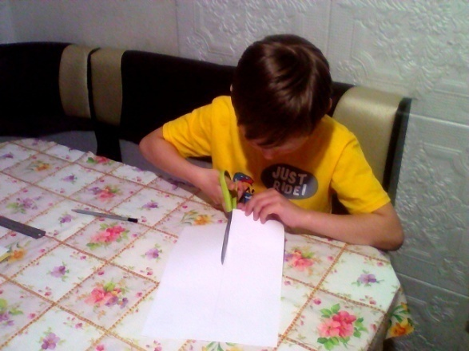
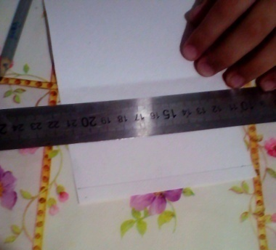
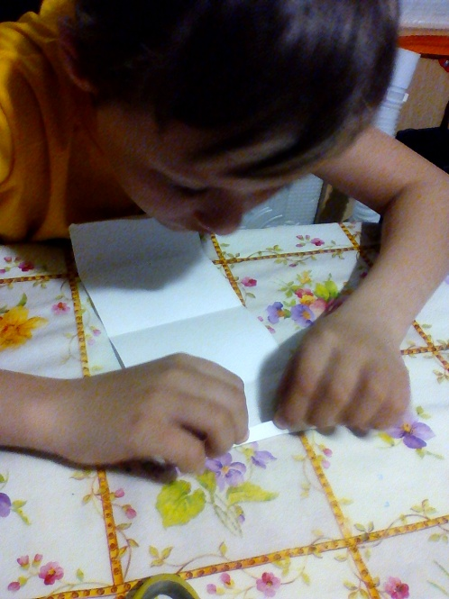
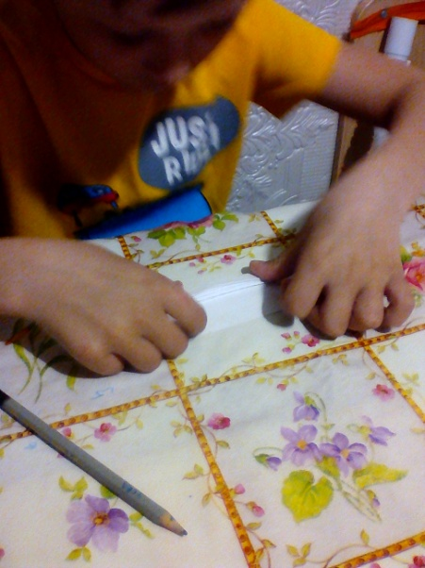
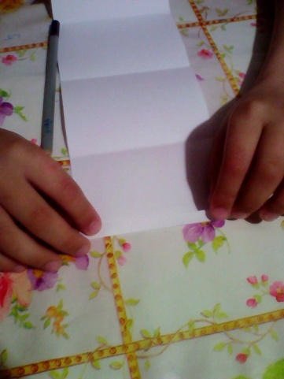
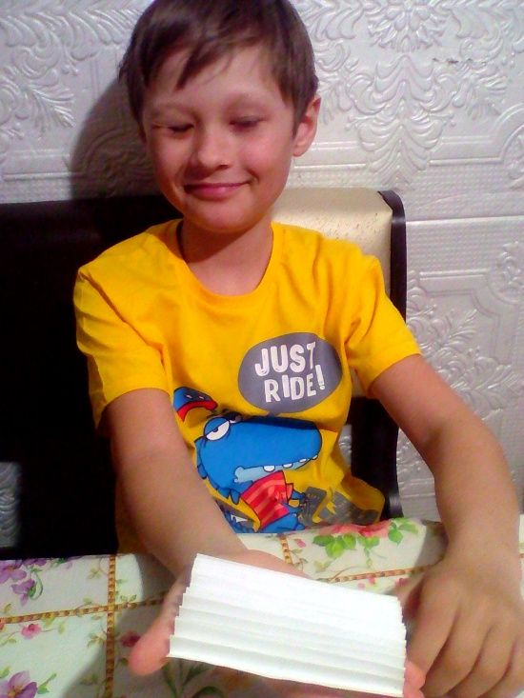
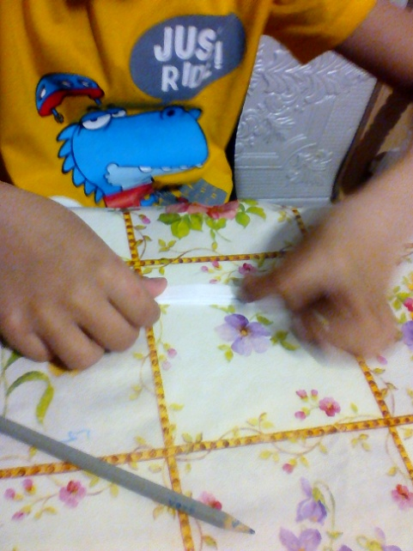
ГАРАЖ-РАКУШКА
Для построения гаража-ракушки возьмём лист бумаги и отмеряем необходимую ширину (ширина машинки), отрезаем лишнее.
От края заготовки отступим 0,5 см и прочертим линию загиба. Первый загиб сделаем ровно с помощью линейки. Остальные загибы до конца заготовки делаем по первому загибу гармошкой.

Slide 12
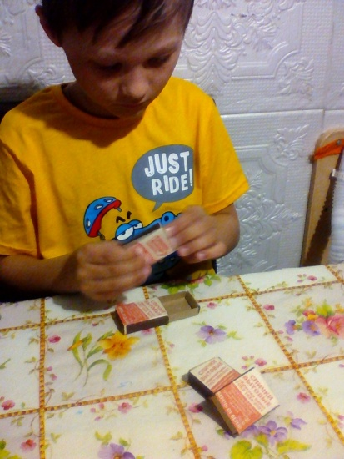
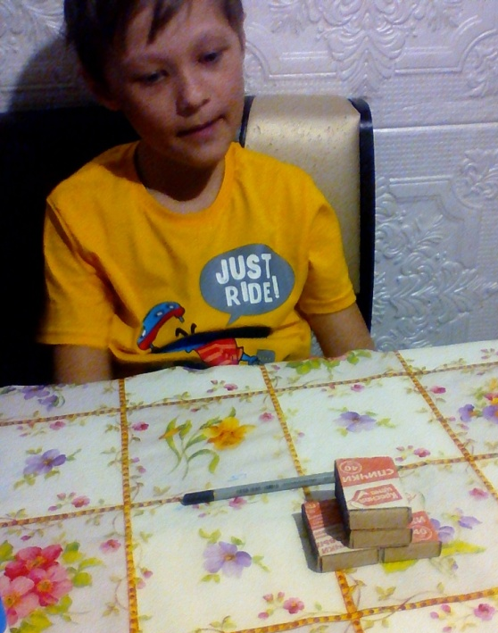
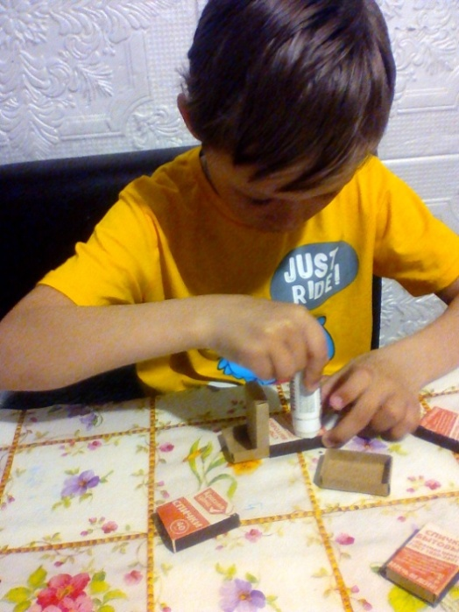
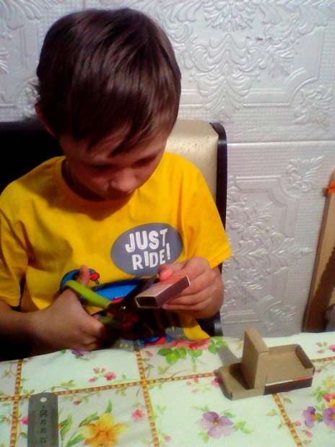
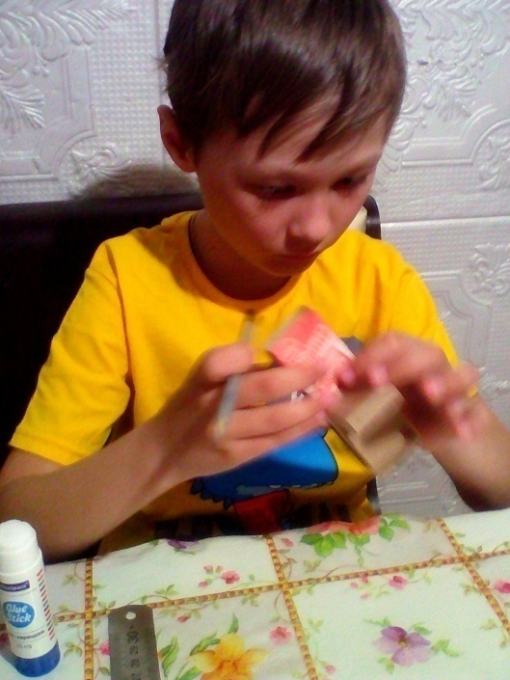
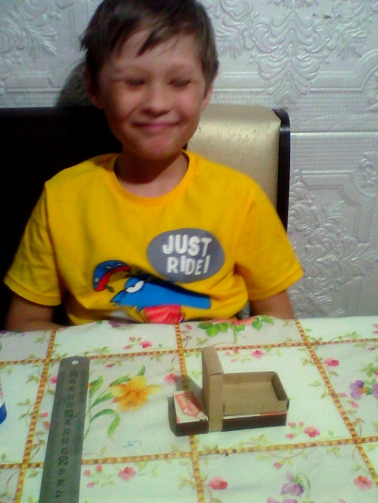
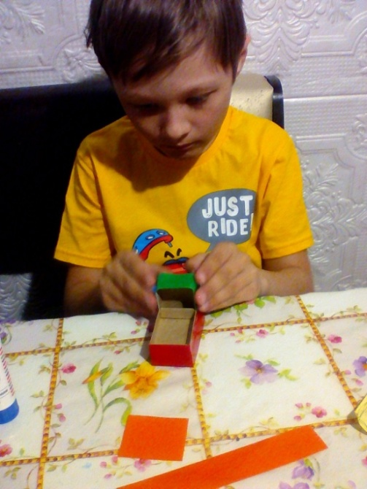
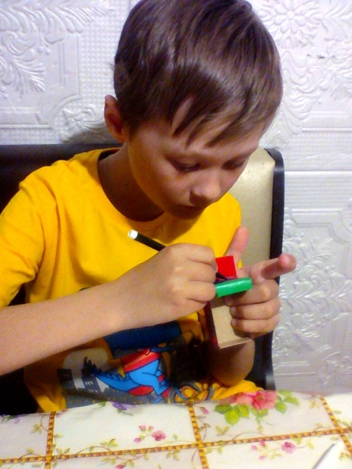
ГАРАЖ-РАКУШКА
Приступаем к изготовлению машинки.
Берём 3 спичечных коробка. Открываем первый наполовину, в него вертикально вставляем коробочку без крышки второго коробка.
Берём коробочку третьего коробка и приклеиваем её – это кузов грузовичка.
Берём крышку второго коробка и прикладываем его к выступающей части первого коробка, обводим. Обрезаем лишнее. Обклеиваем и раскрашиваем машинку.

Slide 13
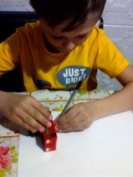






ГАРАЖ-РАКУШКА
Берём чистый лист и отмечаем высоту, длину и ширину машинки. Боковые стенки гаража прочертим полукругом с помощью циркуля. Не забываем на них нарисовать «ушки»!
По линейке загибаем боковые стенки у основания поделки.

Slide 14




ГАРАЖ-РАКУШКА
Промажем клеем ушки и край основания. Приклеим сложенную гармошку к основанию и «ушкам» боковых стенок. Ставим машинку в гараж.

Slide 15

НАШИ РАКУШКИ ГОТОВЫ!

Slide 16






МОИ РАБОТЫ

Slide 17




МОИ РАБОТЫ

Slide 18





МОИ РАБОТЫ

Slide 19

БЛАГОДАРЮ ЗА ВНИМАНИЕ!

